Slide 1
Fremtiden er sikker
Sikkerhet en grunnstein for å sikre fortsatt verdiskapning og et robust digitalt samfunn
Nasjonal sikkerhetsmåned
Notes:
Digitaliseringen går stadig fortere og omfatter alt og alle. Derfor er «sikkerhet» en grunnstein for å sikre fortsatt verdiskapning og et robust digitalt samfunn. En viktig betingelse for at digitaliseringen skal lykkes er at vi føler oss trygge i det digitale rom. Da må vi ha ledere som tar ansvar for informasjonssikkerheten i egen bedrift og for de tjenestene som utvikles. Vi trenger at flere unge utdanner seg innenfor IT og informasjonssikkerhet, og vi har et stort behov for at barn og unge får en god digital oppdragelse. Det vil lønne seg å satse på informasjonssikkerhet!
Vi har alle et ansvar og alle bør bidra inn i vårt digitale fellesskap uansett størrelse, bransje og lokasjon. Jo flere som bidrar til å nå målet om en sikker fremtid, desto vanskeligere blir det for de kriminelle som står utenfor.

Slide 2
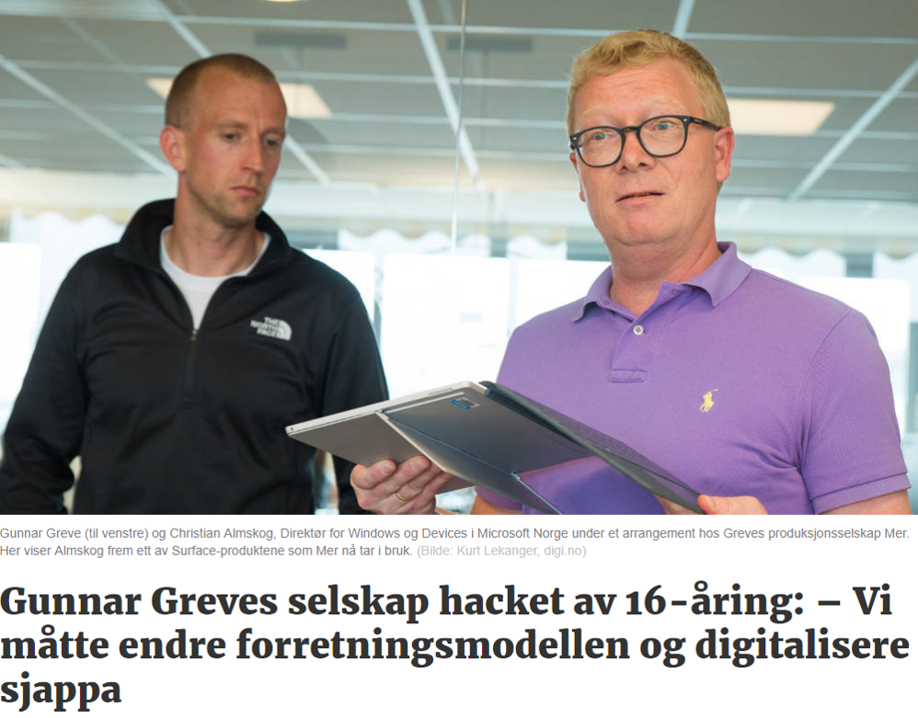
Notes:
Produksjonsselskapet Mer, med tidligere Idol-dommer og artist Gunnar Greve i spissen, ble for en tid tilbake utsatt for et hackerangrep av en 16 år gammel finsk hacker. Hackeren tok kontroll over alle de sosiale plattformene til superstjernen Alan Walker, som Mer har i sin stall – inkludert Instagram, Facebook og en Youtube-kanal med 7,3 millioner abonnenter.
Fra før av hadde selskapet og bransjen generelt et lite bevisst forhold til sikkerhet. Filer ble utvekslet over usikre tjenester og låtmateriale kunne ligge på eksterne harddisker rundtomkring på kontoret, i skuffer og i skap.
De la om rutinene sine og tok i bruk et sikkert samhandlingsverktøy istedenfor å sende e-post på kryss og tvers. Selv om overgangen krevde innsats ble resultatet ikke bare bedre sikkerhet, men også bedre produktivitet. Moralen er at en god sikkerhetskultur vil gi gevinster i tillegg til å begrense tap.

Slide 3
Digital sikkerhetskultur
«
Sikkerhetskulturen er en del av organisasjonskulturen, og handler derfor om hvilke verdier som ligger til grunn for den enkeltes valg for håndtering av informasjon og systemer. Sikkerhetskultur er dermed den felles oppfattelsen virksomheten har som har positive eller negative konsekvenser for informasjonssikkerheten
–Difi
Bilde: Maria Nyheim
Notes:
Å kjenne sin egen sikkerhetskultur er en veldig stor fordel for enhver organisasjon.
De ansatte vil alltid være i fremste linje i virksomhetens forsvar mot cybertrusler, og sikkerhetskulturen er på mange måter avgjørende for hvor godt virksomheten takler sikkerhetsrelaterte utfordringer.
Sikkerhetskulturen er en del av organisasjonskulturen, og handler derfor om hvilke verdier som ligger til grunn for den enkeltes valg for håndtering av informasjon og systemer.
Sikkerhetskultur er dermed den felles oppfattelsen virksomheten har, som har positive eller negative konsekvenser for informasjonssikkerheten
Virksomheter med dårlig informasjonssikkerhet vil måtte regne med større tap i forbindelse med angrep og svindel, mens virksomheter med god informasjonssikkerhet vil kunne øke sin inntjening ved å være bedre rustet i møte med truslene.

Slide 4
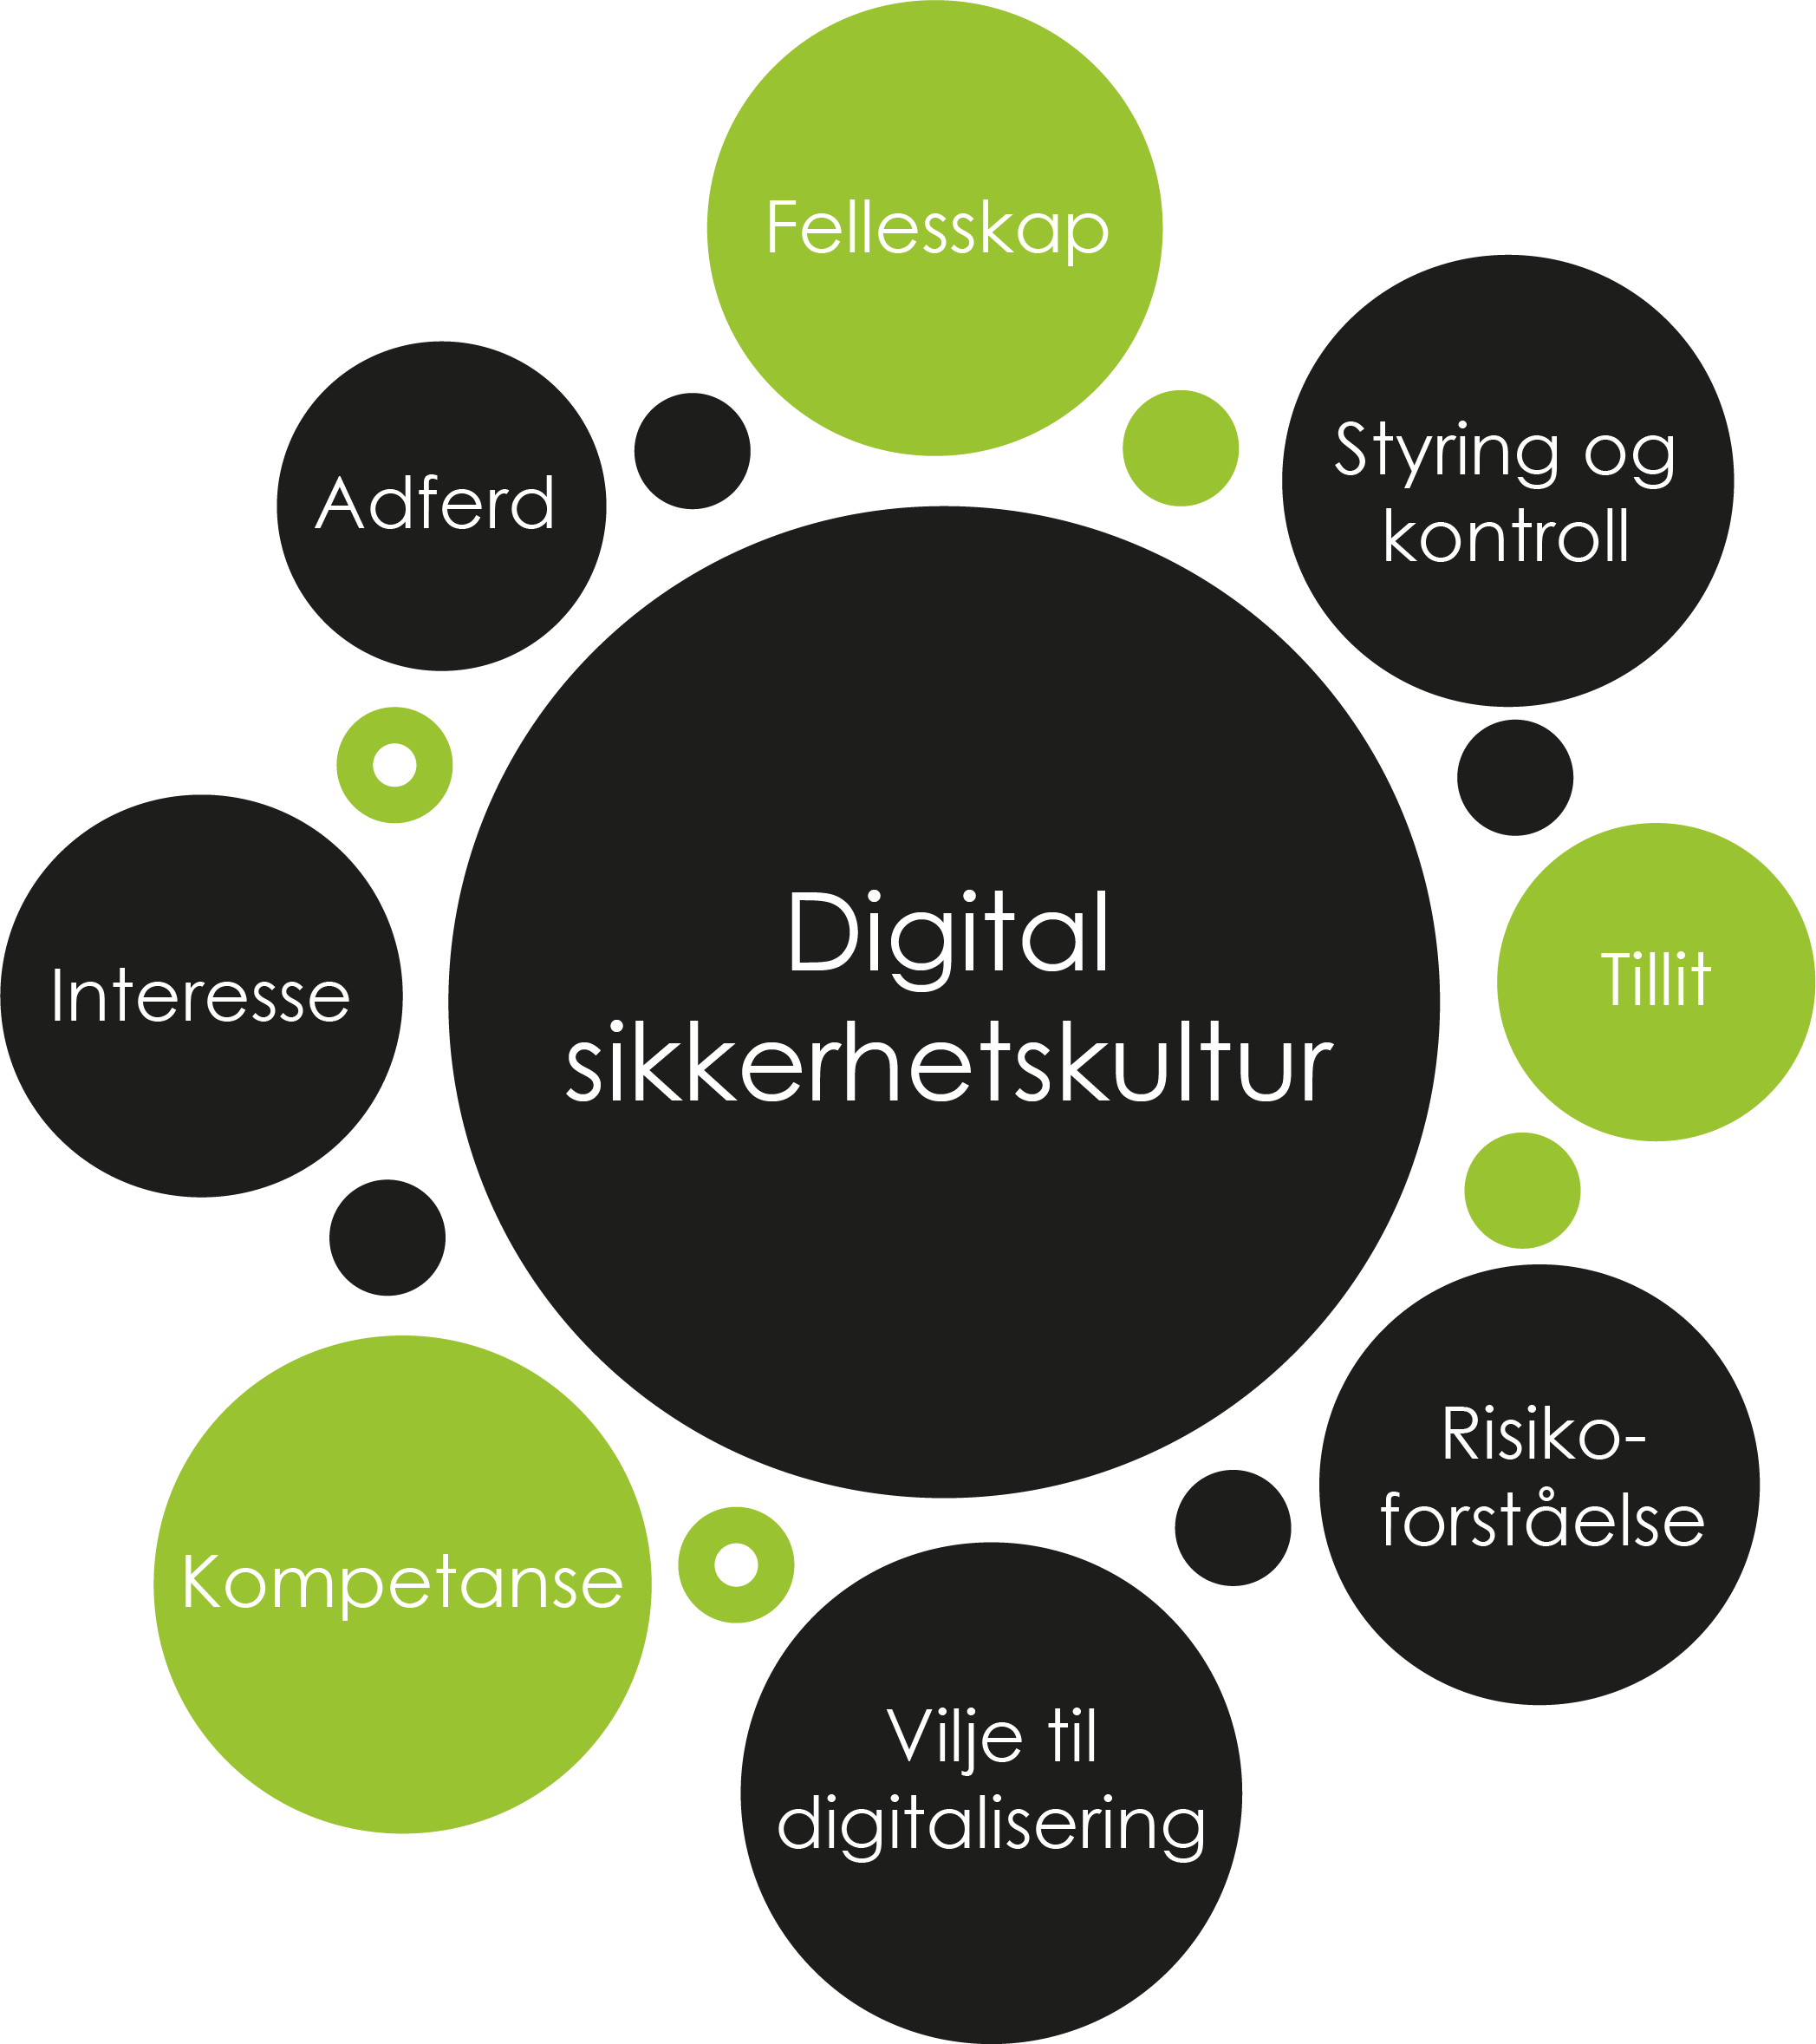
Nasjonal sikkerhetsmåned
Notes:
Det er viktig at ledelsen kjenner til sikkerhetskulturen i egen virksomhet slik at de forstår hvordan medarbeiderne forholder seg til digitaliseringen og digitale trusler. Hvis de ansatte er motstandsdyktige mot slike trusler, samtidig som de gjør sikre valg når de bruker virksomhetens datasystemer, lykkes virksomheten med sikkerhetsarbeidet. En virksomhets digitale sikkerhetskultur kan beskrives ved hjelp av følgende nøkkelkomponenter (se figuren). Ved å kartlegge disse, får man et grunnlag for å kunne beskrive og forstå den digitale sikkerhetskulturen i virksomheten på en helhetlig måte.
*** Les opp resten ved behov for en full gjennomgang. Ellers er det bare å gå videre.
Kulturer formes av individer som inngår i et felleskap. Er dere som ansatte bevisst på at dere er en del av et cyber-felleskap på jobb? Hvordan dannes normer for digital sikkerhet, og hvordan påvirker dette adferden til hver enkelt?
Et felleskap kan reguleres ved hjelp av styring og kontroll, men hvordan mener felleskapet at det selv bør reguleres? Alle ønsker frihet til å gjøre det de selv vil, men samtidig ønsker vi også å være trygge og sikre når vi gjør oppgaver på nett. Hva er den riktige balansen?
I en virksomhet er man avhengig av tillit mellom menneskene som jobber der, og mellom menneskene og systemene for å oppnå effektiv drift. De fleste aksepterer at det finnes systemer som logger en del av aktiviteten i løpet av dagen, man stoler som regel på at denne informasjonen ikke blir utnyttet. Hvor stor grad av tillit man har til systemene og menneskene i det digitale livet har stor betydning for hvordan man velger å handle i ulike situasjoner.
Risikoforståelse er hvordan den enkelte bedømmer risiko for ulike aktiviteter og trusler på nett. Hvordan personer og virksomheter oppfatter risiko varierer ut ifra bl.a. tidligere erfaringer, og trusselbildet for den aktuelle virksomheten. Når man kjenner risikoforståelsen til de ansatte er det lettere å lage rutiner og kontrollmekanismer som beskytter både virksomheten og den enkelte.
Vilje til digitalisering – Det vil alltid være en stor forskjell i hvilken innstilling de ansatte har til teknologi generelt, og informasjonssikkerhet spesielt. I en teknologibedrift er det sannsynligvis en høyere andel ansatte med høy kompetanse innen cybersikkerhet, sterk vilje til digitalisering, og større vilje til å ta risiko, enn i andre bedrifter som ikke er like avhengig av slik teknologi.
Virksomheter forventer at de ansatte følger regler og ikke utsetter seg selv eller virksomheten for unødvendig risiko. Da kreves det kompetanse. Men vet man nok om hvordan de ansatte foretrekker å lære om informasjonssikkerhet? Hvem lærer de helst fra, og hva lærer de?
Det vi er interessert i former vår innstilling, våre evner og vår kunnskap. Med interesse kommer bevissthet, nysgjerrighet og tid – hjørnesteiner i læring.
Det er som regel noen typer sikkerhetsadferd som blir applaudert, mens man gjerne advarer mot det vi regner som mindre sikkert. Hva som er "best practice" innenfor informasjonssikkerhet endrer seg over tid, så de ansatte må ha jevnlig påfyll av slik kunnskap. For virksomheten er det viktig å vite om de ansatte følger reglene som er trukket opp, og at de har en adferd som bidrar til at sikkerheten blir ivaretatt.

Slide 5
Hva kan de ansatte forvente av sin leder?
Informasjonssikkerheten i virksomheten er lederens ansvar. Lederen bør ha nødvendig kompetanse.
Lederen bør sørge for en kontinuerlig utvikling av kulturen i virksomheten, og sørge for at den bidrar til at virksomheten når sine mål.
Lederen bør sørge for at de ansatte får nødvendig opplæring, slik at de blir i stand til å ta sikre valg på arbeidsplassen.
Lederen bør bruke styringssystemer for informasjonssikkerhet for å koordinere innsatsen.
Lederen bør være et godt forbilde.
Bilde: Colourbox
Notes:
Det er lederens ansvar at informasjonssikkerheten i virksomheten ivaretas, så de ansatte bør kunne forvente at lederen har den nødvendige kompetansen til å gjøre det. *** Difi har utviklet et e-læringskurs i informasjonssikkerhet for ledere som er tilgjengelig for alle.
Å utvikle eller påvirke kulturen i virksomheten er en kontinuerlig prosess som krever en helhetlig tankegang og innsats på mange områder samtidig. Det bør dermed forventes av lederen at virksomheten har en digital sikkerhetskultur som faktisk bidrar til at virksomheten når sine mål på en sikker måte. Kartlegging og andre former for måling bidrar til økt situasjonsforståelse.
Det bør kunne forventes at lederen sørger for at de ansatte får nødvendig kunnskap, og at denne holdes vedlike. Opplæring og bevisstgjøring setter de ansatte i stand til å ta sikre valg på arbeidsplassen.
Sikkerhetstiltak er ofte kostbart, og både for mye eller for lite sikkerhet kan forhindre at virksomheten når sine mål. Det bør forventes at lederen sørger for at det finnes styringssystemer for informasjonssikkerhet for å effektivt kunne koordinere innsatsen på sikkerhetsområdet. *** Les mer: nettvett.no/sikkerhetsledelse + internkontroll.infosikkerhet.difi.no).
Lederen bør være et godt forbilde, og være tydelig på hvordan sikkerhetskulturen skal være i virksomheten.

Slide 6
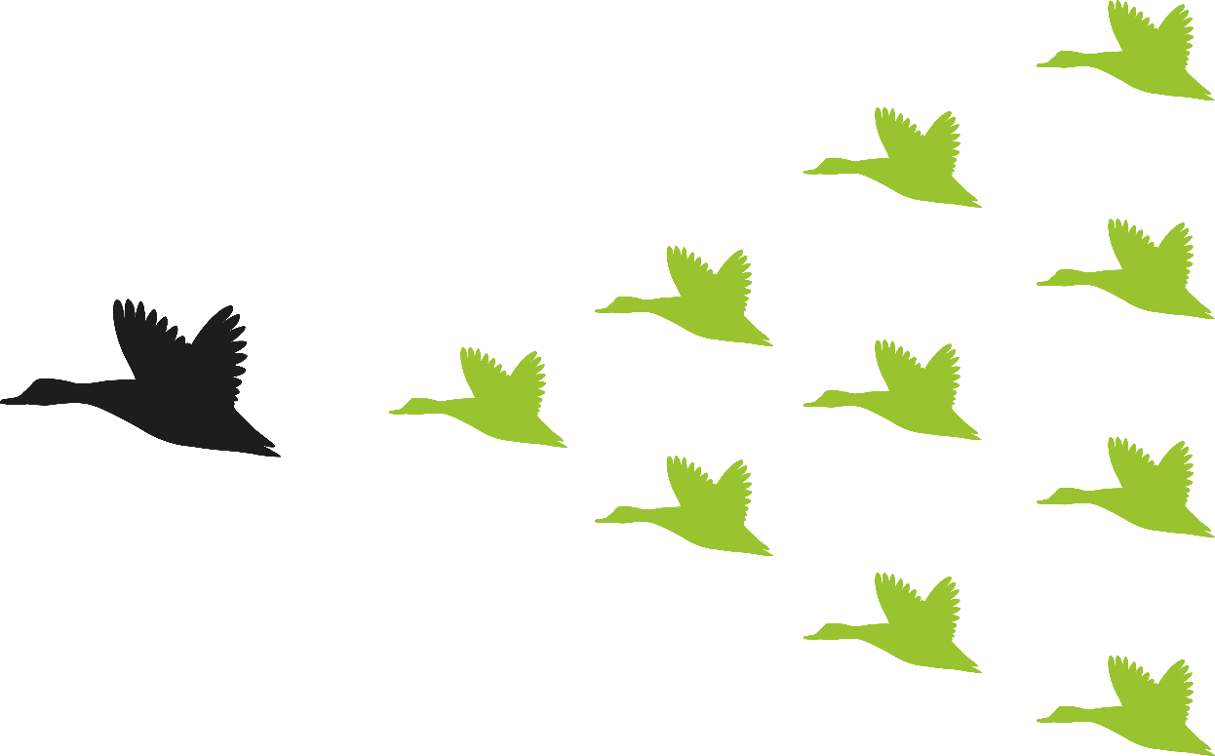
Hva kan din leder forvente av deg?
At du tar ansvar.
Følger regler og rutiner.
Melder fra om sikkerhetsbrudd.
Rapporterer om hendelser og trusler.
Selv sørger for at du får opplæring, eller søker opp informasjonen du trenger.
Vurderer risiko og tenker før du klikker.
Bilde: Colourbox
Notes:
Det er lederens ansvar at informasjonssikkerheten i virksomheten ivaretas. Men; informasjonssikkerheten på jobb er noe alle skal bry seg om. Slik kan du bidra:
Selv om lederen har det overordnede ansvaret for informasjonssikkerhet i virksomheten, må alle ta ansvar selv også. Kun da vil virksomheten kunne få en god og robust sikkerhetskultur.
Følg regler og rutiner for informasjonssikkerhet, de er til for å beskytte deg og de rundt deg mot digitale trusler.
Ser du alvorlige brudd på sikkerheten på jobb? Ta ansvar og si ifra til den det gjelder, eller til nærmeste leder.
Blir du utsatt for svindelforsøk eller andre former for datakriminalitet? Rapporter om hendelser og trusler.
Vet du nok om hvordan du skal beskytte deg mot digitale trusler? Hvis ikke; sørg for at du får opplæring, eller søk selv opp den informasjonen du trenger.
Du må selv vurdere risiko for enkelthandlinger, husk stopp-tenk-klikk!

Slide 7
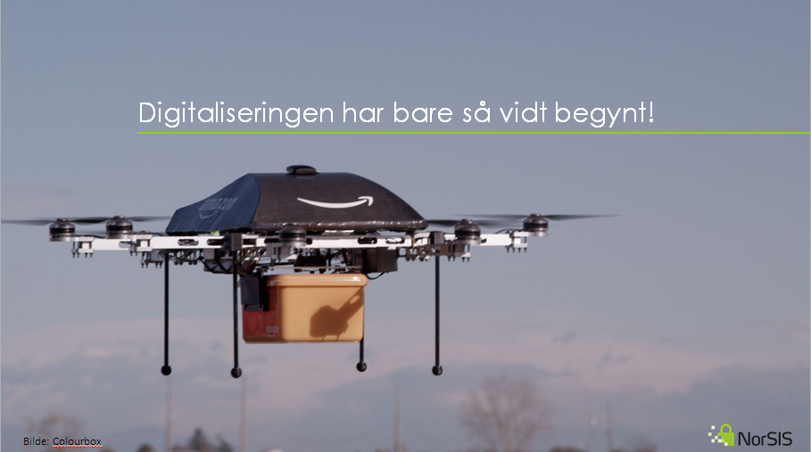
Digitaliseringen har bare så vidt begynt!
Bilde: Colourbox
Notes:
Digitaliseringen har bare så vidt begynt!
Vi har bare sett starten av dette eventyret. I USA tester nå Uber ut selvkjørende biler, og Amazon på sin side tester ut levering av pakker med droner til utvalgte kunder i England. Vanlige bruksgjenstander blir stadig «smartere» og i stand til å ta selvstendige valg på våre vegne, fordi de kjenner oss så godt.
I en slik virkelighet er det alfa og omega at informasjonssikkerheten blir satt i høysetet. Produkter og prosesser må utvikles med sikkerhet som den viktigste egenskapen og ikke bare noe man legger til i etterkant.
Hvem er villig til å sette seg inn i en selvkjørende bil, hvis man vet at det finnes en risiko for at løsepengevirus kan låse dørene? Hvor glad vil man være over å ha droner flyvende over hustaket hvis man ikke stoler på at de flyr dit de skal? Heldigvis, er det mennesker som utvikler denne teknologien og de samme menneskene er i stand til å gjøre den sikker.
De fleste av oss har en sunn skepsis knyttet til det å sette seg inn i en metallboks som flyr flere tusen meter opp i luften i timesvis uten fluktmuligheter. Men vi gjør det allikevel, fordi vi stoler på teknologien, menneskene og prosessene som fører oss trygt opp i luften og ned igjen. Fordelen ved å kunne forflytte seg raskt, besøke venner og familie langt unna eller bare oppleve nye steder er så stor, at vi aksepterer risikoen. I tillegg aksepterer vi de reglene og rutinene alle må følge for at alle skal være så trygge som mulig. Vi hjelper gjerne til.
Kanskje har vi samme forhold til selvkjørende biler og droner om 20 år som det vi nå har til fly. Det betyr i så fall at mange mennesker har gjort en veldig god jobb med å gjøre teknologien trygg og satt opp gode prosesser som tillater at vi mennesker gjør feil underveis.
https://www.amazon.com/Amazon-Prime-Air/b?node=8037720011
https://www.uber.com/cities/pittsburgh/self-driving-ubers/

Slide 8
Digital oppdragelse
Det er viktig for foreldre å engasjere seg i barns liv, og mye av dette livet foregår digitalt. Spør barna om hvordan dagen deres har vært – også på nett!
Bilde: Maria Nyheim
Notes:
Ungdom skiller ikke i dag mellom digital og fysisk verden, slik eldre generasjoner har en tendens til å gjøre.
De færreste av foreldregenerasjonen til dagens unge har vokst opp i en digital tidsalder. Foreldre og skole har imidlertid et ansvar for å lære de unge etikk og sikker bruk av digital teknologi. For å kunne gjøre dette må foreldre, skole og samfunnet generelt ha kompetanse til å overføre digitale verdier til den oppvoksende generasjonen. Vi er forskjellige som individer, dette gjelder også de unge, noen er forsiktige, andre tester grenser.
Vi voksne har et ansvar for å skape trygge rammer for de unge på nett. Råd til voksne:
Det er viktig for foreldre å engasjere seg i barns liv, og mye av dette livet foregår digitalt. Spør barna om hvordan dagen deres har vært – også på nett!
Redd barnas nettvettregler kan danne et godt utgangspunkt.
https://nettvett.no/redd-barnas-nettvettregler/
**Les mer om digital sikkerhetskultur blant ungdom:
https://norsis.no/ungdom-digital-sikkerhetskultur/

Slide 9
Delta på din mobil: Kahoot.it
Spill Kahoot!
Spørsmålene vil dukke opp på storskjermen.
Alle deltar med sin smarttelefon:
1. Gå inn på kahoot.it i nettleseren på mobilen .
2. Tast inn Game PIN som du ser på storskjermen.
3. Velg et kallenavn.
Lykke til!
Notes:
**Dette er en uhøytidlig quiz som dere kan bruke for å få en morsom avslutning på sesjonen. Spillerne vil få bekreftelse på at de har lært noe, samt muligens lære noe nytt. Prøv det gjerne selv først, før dere kjører presentasjonen i felleskap, så ser dere hvor enkelt det er å gjennomføre.
1. For å kjøre quiz/kahoot. Klikk på lenken ”Spill Kahoot”, Velg CLASSIC, og dere er i gang.
2. Deltagerne i rommet må gå til kahoot.it i nettleseren på sin smartelefon, taste in Game PIN og skrive inne et kallenavn.
Så er alle klare. Lykke til!

